Slide 1
Java高级框架应用开发案例教程(二) AscentWeb医药商务项目概述

Slide 2
主要内容
2.1 项目需求分析
2.2 项目系统分析和设计

Slide 3
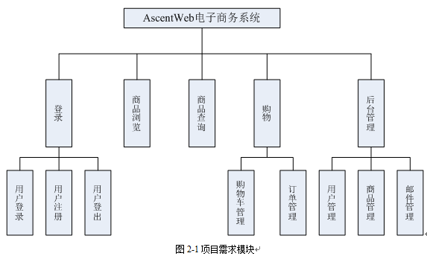
2.1 项目需求分析
AscentWeb医药商务系统包括用户登录，商品浏览，商品查询，购物管理，和后台管理等模块。其中用户登录管理负责用户注册及用户登录；登录成功的用户可以浏览商品；查询特定商品的信息；对于选中的商品进行购物，包括加入购物车和生成订单；后台管理处理从购物网站转过来的订单，发送邮件；以及商品管理和用户管理。模块结构图如图2-1所示。

Slide 4
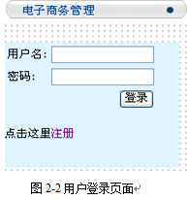
2.1 项目需求分析
1.用户管理主要包括以下功能模块：：
1） 注册用户信息：
（1）．对于新用户，点击“注册”按钮，进入用户注册页面；
（2）．填写相关注册信息，*为必填项；填写完成后点击“确定”按钮；
（3）．弹出“注册成功”对话框，即成功注册。
2） 用户登录验证：
（1）．对于已注册的用户，进入用户登录页面；
（2）．填写您的用户名和密码；
（3）．点击“登录”按钮。
（4）．用户名和密码正确，登录成功，进入医药商务网站，如图2-2所示。

Slide 5
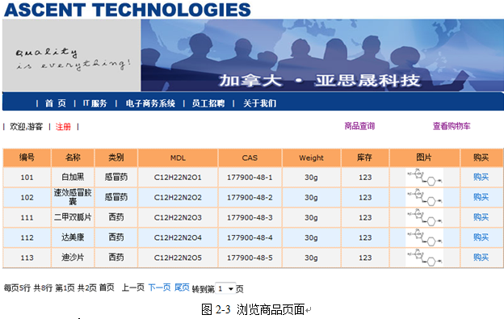
2.1 项目需求分析
2.浏览商品（开发用例为药品）
网站的商品列表要列出当前网站所有的商品名称。当用户单击某一商品名称时，要列出该商品的详细信息（包括商品名称，商品编号，图片等），如图2-3所示。

Slide 6
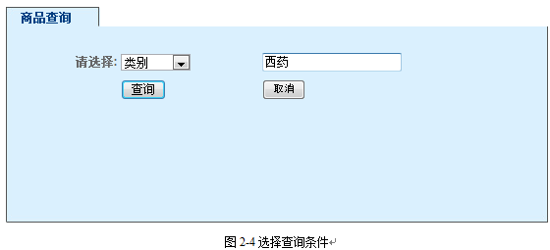
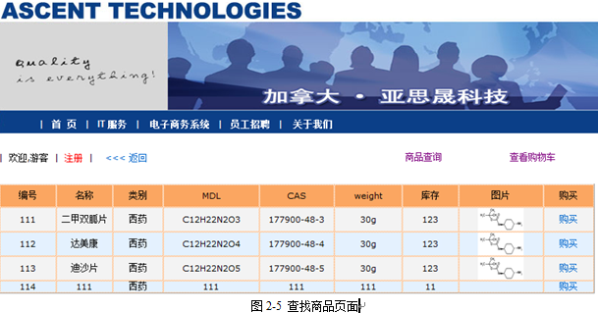
2.1 项目需求分析
3.查询商品
用户可以在网站的商品查询页面选择查询条件，如图2-4所示。输入查询关键字，单击【查询】按钮可以查看网站是否有此商品，系统将查找结果（如果有此商品，返回商品的详细信息，如果没有，返回当前没有此商品的信息）返回给用户。如图2-5所示

Slide 7
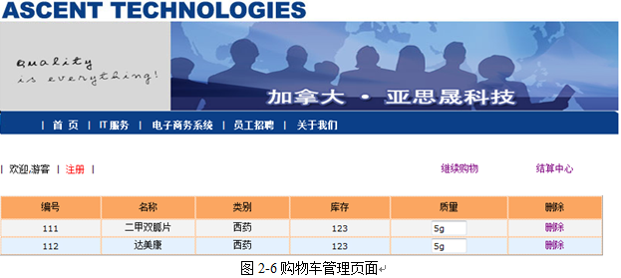
2.1 项目需求分析
4.购物管理
1）用户可以随时查看自己的购物车如图2-6所示，可以添加或删除购物车中的商品如图2-7所示，可以修改商品购买量如图2-8所示。

Slide 8
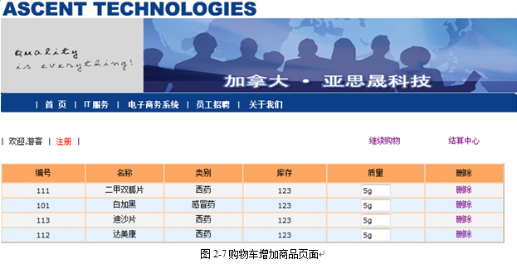
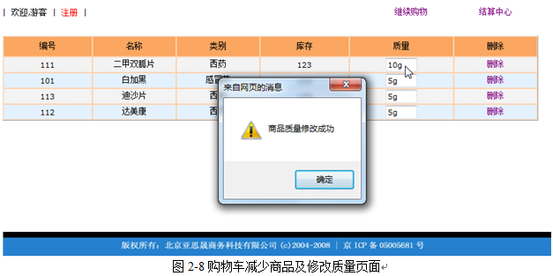
2.1 项目需求分析

Slide 9
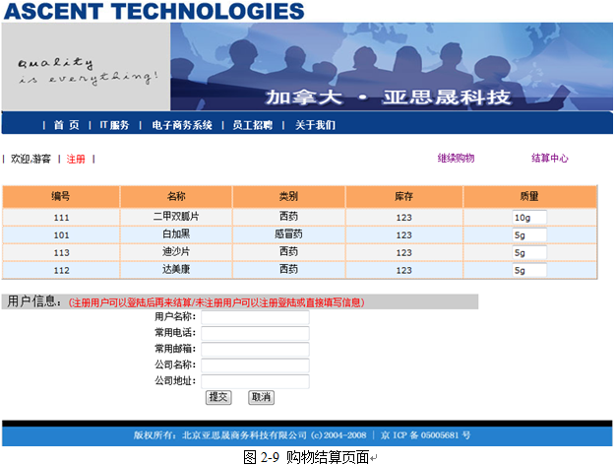
2.1 项目需求分析
2）生成订单
在浏览商品时，用户可以在查看商品的列表或详细信息时添加此商品到购物车，添加完毕可以选择继续购物或是结算。如果选择结算，要填定一个购物登记表，该表包括以下内容：购物人姓名、地址、E-mail、所购商品的列表等等。如图2-9所示：

Slide 10
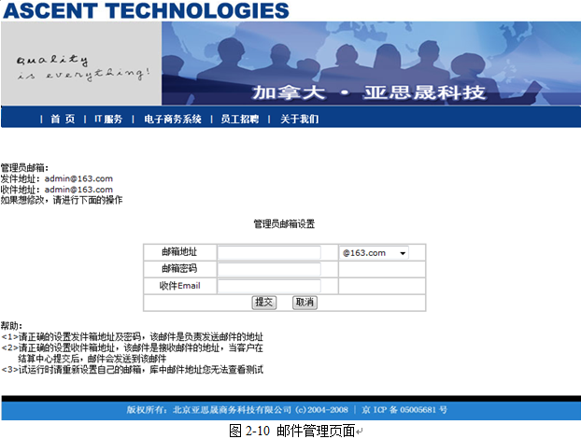
2.1 项目需求分析
5.后台管理主要包括以下功能模块：
1）订单邮件管理
设置管理员邮箱地址，包括转发邮件及管理员接收邮件地址。如图2-10所示：

Slide 11
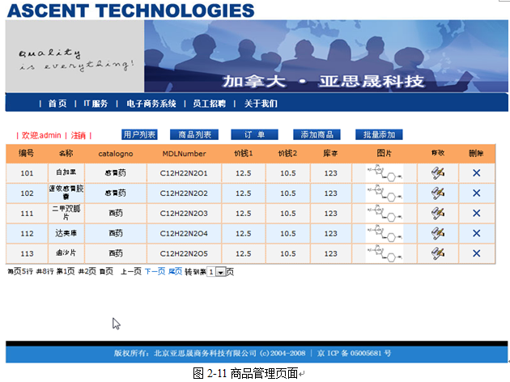
2.1 项目需求分析
2）商品管理
(1)商品添加
添加商品，包括各项信息
和图片的上传等
(2) 商品修改
修改商品的信息
(3) 商品批量添加
商品添加以excel文件形
式批量的添加。
(4) 商品删除
管理员对商品进行删除操
作
如图2-11所示。

Slide 12
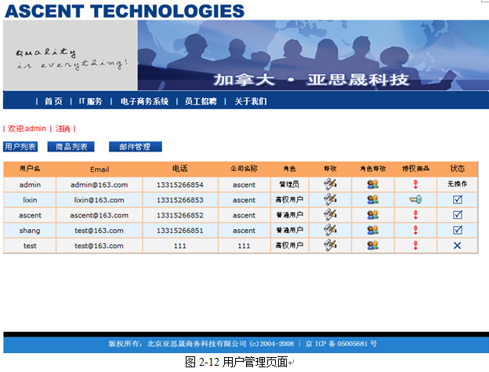
2.1 项目需求分析
3）用户管理
(1) 用户修改
用户各项信息的修改
(2)用户权限管理
管理员对用户进行权限的授权
(3)用户分配商品
管理用给高权限注册用户进行
商品分配，分配的商品可以看
到价格等高权限项。
(4)用户删除
管理员对用户进行删除操作，
该删除为“软删除”，还可以
恢复操作。
如图2-12所示。

Slide 13
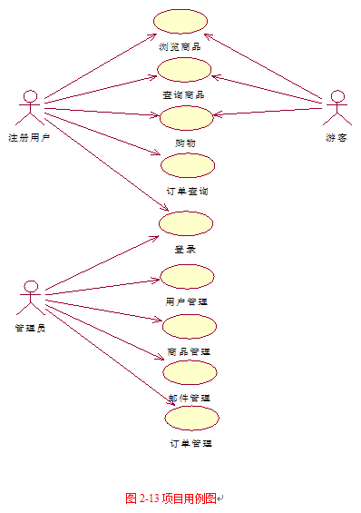
2.2 项目系统分析和设计
AscentWeb医药商务系统是由Web服务器、数据服务器和浏览器客户端组成的多层Web计算机服务系统，采用Struts-Spring-Hibernate架构，具用先进性、灵活性、可扩展性等特点。
2.2.1 面向对象分析设计：
1.系统分析：
我们通过UML语言里的用例图（use case diagram），类图（class diagram），以及序列图（sequence diagram）来分析医药商务系统项目。
use case diagram如图2-13所示：

Slide 14
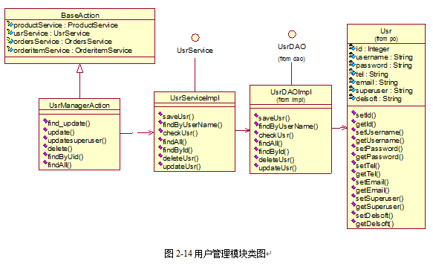
2.2 项目系统分析和设计
class diagram如图2-14、2-15、2-16、2-17所示：

Slide 15
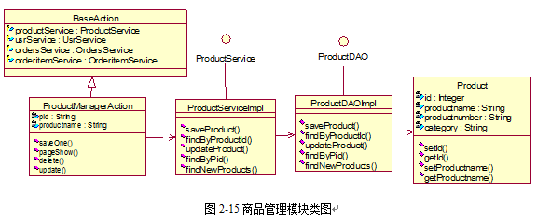
2.2 项目系统分析和设计

Slide 16
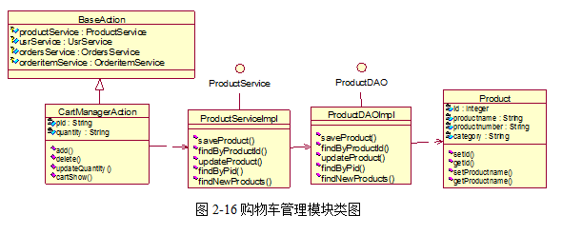
2.2 项目系统分析和设计

Slide 17
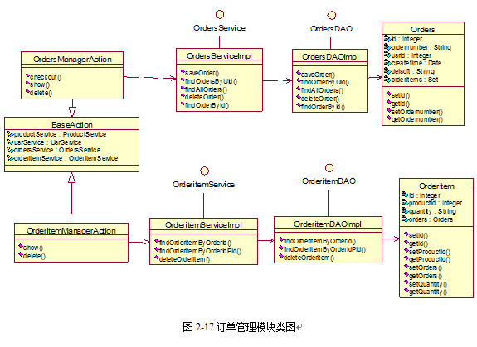
2.2 项目系统分析和设计

Slide 18
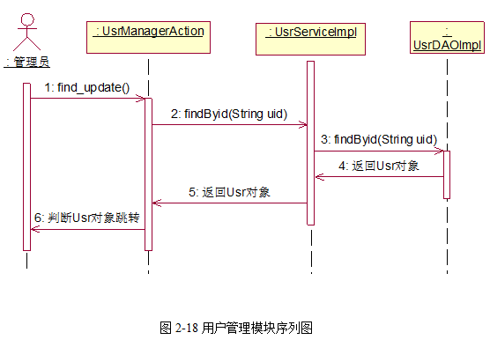
2.2 项目系统分析和设计
sequence diagram如图2-18、2-19、2-20、2-21、2-22所示

Slide 19
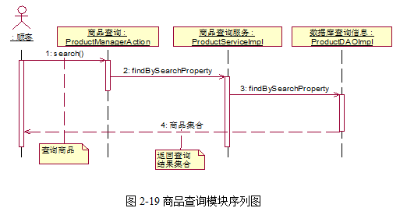
2.2 项目系统分析和设计

Slide 20
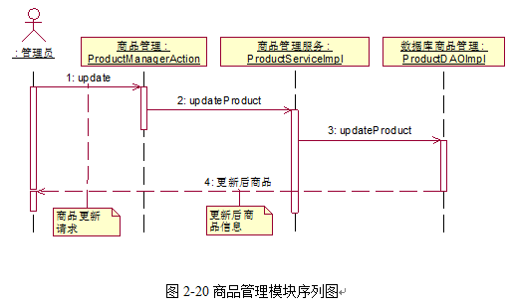
2.2 项目系统分析和设计

Slide 21
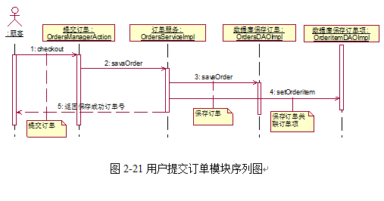
2.2 项目系统分析和设计

Slide 22
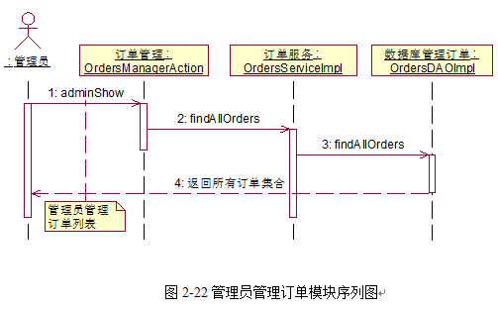
2.2 项目系统分析和设计

Slide 23
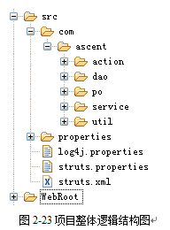
2.2 项目系统分析和设计
2.系统设计：
系统的整体逻辑结构如图2-23所示：

Slide 24
2.2 项目系统分析和设计
具体如下：
1）．Web应用程序设计
本项目中使用了Struts2.0+Spring2.0+Hibenate3.1框架建立医药商务网站。在Struts2.0框架中，JSP用于前端展现，Servlet用于控制，Action用于处理前端页面JSP发来的请求，请求参数通过Struts2.0拦截器机制进行传递，Action在获得请求后通过调度业务系统担供的Spring service bean做处理，最后将处理结果转发到相应的JSP进行展现。
Web应用程序的组织结构可以分为3个部分：
 Web 应用根目录下放置用于前端展现的JSP文件。
 com.ascent. action放置处理请求的Action。
 properties放置程序中用到的资源文件

Slide 25
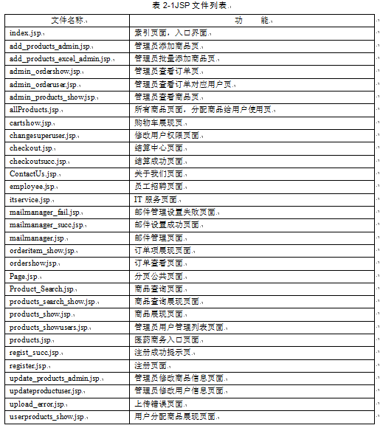
2.2 项目系统分析和设计
下面对组织结构中的3个部分分别进行介绍。
JSP文件包括32个文件，如表2-1所示列出了每个JSP文件实现的功能。

Slide 26
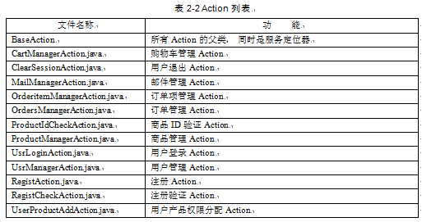
2.2 项目系统分析和设计
action包括13个文件，如表2-2所示列出了每个Action的功能。

Slide 27
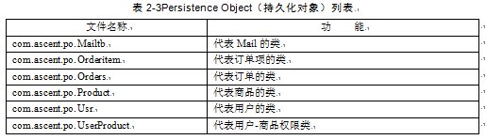
2.2 项目系统分析和设计
2)．后端数据Hibernate部分的设计
(1）com.ascent.po逻辑包
包括Persistence Object（持久化对象）和相应的hbm映射文件，如表2-3所示。

Slide 28
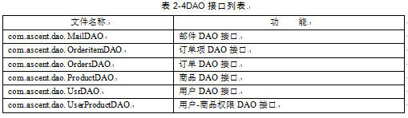
2.2 项目系统分析和设计
(2）com.ascent.dao逻辑包
包括数据读取对象Data Access Object（DAO）的接口，如表2-4所示。

Slide 29
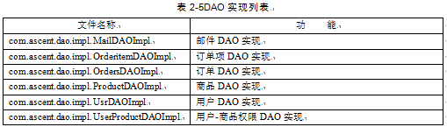
2.2 项目系统分析和设计
(3）com.ascent.dao.impl逻辑包
包括数据读取对象Data Access Object（DAO）的实现类，如表2-5所示。

Slide 30
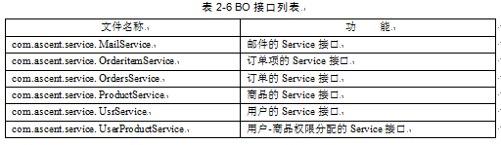
2.2 项目系统分析和设计
3)．中间业务层Spring 部分的设计
(1)com.ascent.service逻辑包
包括所有与医药商务的Business Object（业务逻辑对象）接口，如表2-6所示

Slide 31
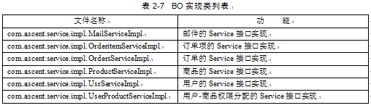
2.2 项目系统分析和设计
(2)com.ascent.service.impl逻辑包
包括所有与医药商务的Business Object（业务逻辑对象）实现，如表2-7所示

Slide 32
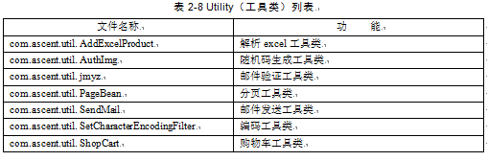
2.2 项目系统分析和设计
4)．工具类
com.ascent.utill逻辑包，如表2-8所示。

Slide 33
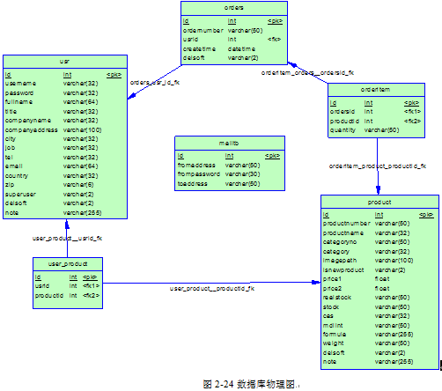
2.2 项目系统分析和设计
2.2.2 数据库设计（data model）
实体关系（Entity-Relationship）如图2-24，表结构如表2-9、2-10、2-11、2-12、2-13、2-14所示

Slide 34
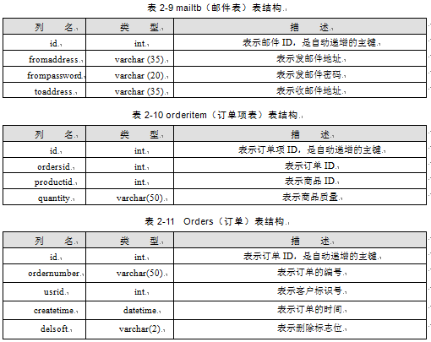
2.2 项目系统分析和设计

Slide 35
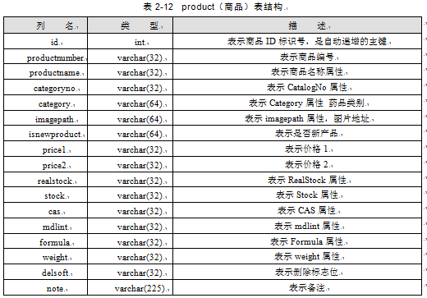
2.2 项目系统分析和设计

Slide 36
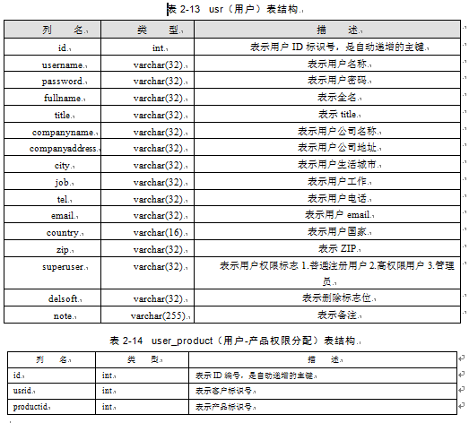
2.2 项目系统分析和设计

